Slide 1
Salford & Co.御中
新規サービスのご提案
株式会社GRT

Slide 2
よくある悩み
こんなお悩みはありませんか？
よくある悩みについて記載してください
よくある悩みについて記載してください
よくある悩みについて記載してください
よくある悩みについて記載してください
その悩み、新規サービスで解決します。

Slide 3
サービス概要
サービスの内容について、
端的にわかりやすい内容で説明文を記載してください。
サービス内容
サービス内容を記載
サービス内容を記載
サービス内容を記載

Slide 4
サービスの強みについて
弊社の新規サービスには、下記3つのポイントがあります。
01.時間の短縮
02.クオリティUP
03.料金が安い
サービスの強みについて
具体的な内容を記載
サービスの強みについて
具体的な内容を記載
サービスの強みについて
具体的な内容を記載

Slide 5
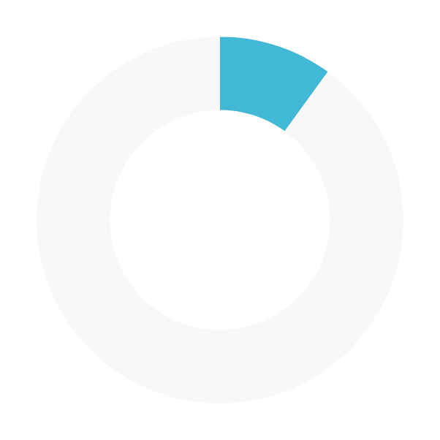
サービスの強み 01.時間の短縮
新規サービスを活用いただくことで、作業時間を大幅に短縮できます。
例：貴社で全て対応場合
例：新規サービスを活用した場合
確認時間
30分
確認時間
30分
合計作業時間
合計作業時間
300分
30分
270分の
時間短縮に
成功！
作成時間
270分

Slide 6
サービスの強み 02.クオリティUP
新規サービスを導入することで、デザイン性が向上します。
BEFORE
AFTER
改善前のイメージを添付
改善後のイメージを添付

Slide 7
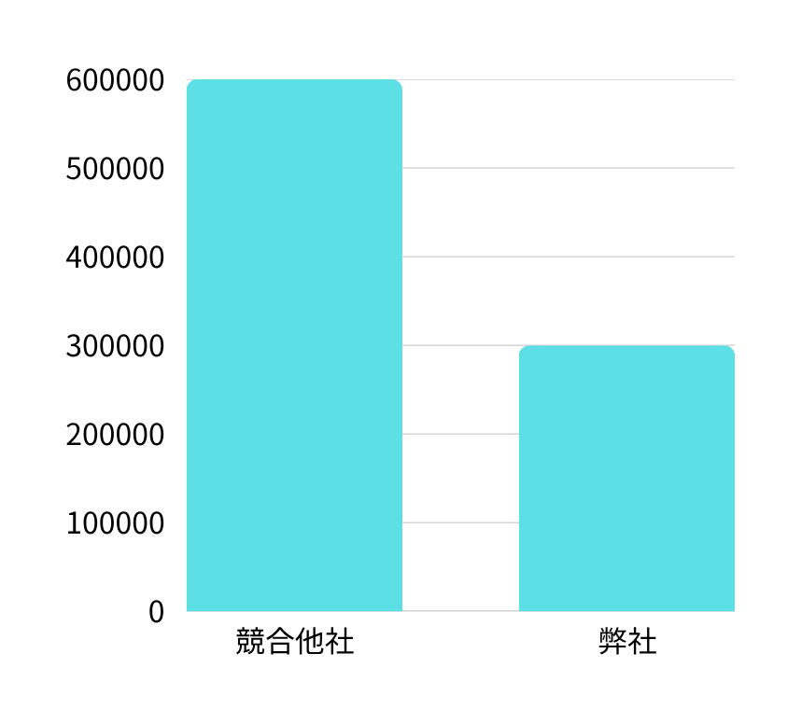
サービスの強み 03.料金が安い
Wardiere Inc.では、市場価格の約半額以下でサービスを提供しています。
コストを競合他社の
程度に抑えることが可能！
1/2

Slide 8
料金プラン
 | プランA | プランB | プランC
金額 | 1ページあたり 3,000円 | 1ページあたり 5,000円 | 1ページあたり 10,000円
対応範囲A | ○ | ○ | ○
対応範囲B | × | ○ | ○
対応範囲C | × | ○ | ○
対応範囲D | × | × | ○

Slide 9
導入フローについて
お申込から納品まで、最短4週間ほどで作成が可能です。
申込
打合わせ
資料作成
資料確認
修正対応
納品
約1週間
約2〜3週間
約1週間
最短約4週間

Slide 10
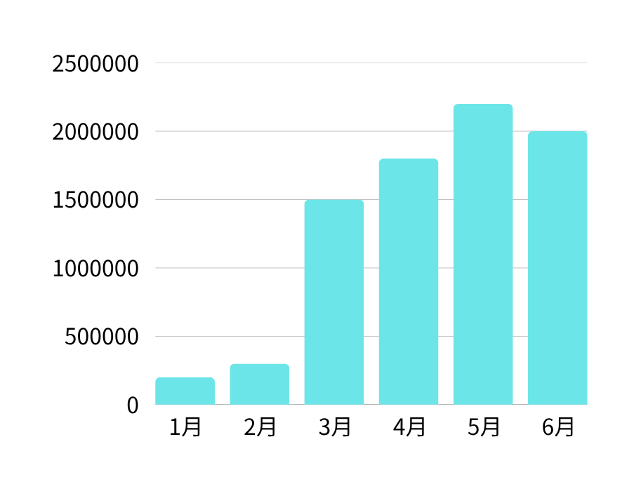
事例について
新規サービス導入後、売上アップに貢献しました！
企業名﻿：Ingoude Company | 業界：インターネット | 従業員：50名
サービス導入後
事例詳細内容
成功事例の詳細内容について具体的に記載してください。
お客様の声
サービス導入後のお客様の声について記載してください。

Slide 11
会社概要
会社名
株式会社GRT
所在地
〒123-4567 高田市大通り１丁目２−３
事業内容
サービス内容記載
資本金
1,000万円
設立
2030年1月1日
webサイト
www.subarashiisaito.co.jp

